Slide 1
Основные этапы жизни и творчества Ф. М. Достоевского
(урок литературы в 10 классе)

Slide 2
«Сердце русского писателя было колоколом любви, и вещий и могучий звон его слышали все живые сердца страны...»
М. Горький о Ф.М. Достоевском

Slide 3
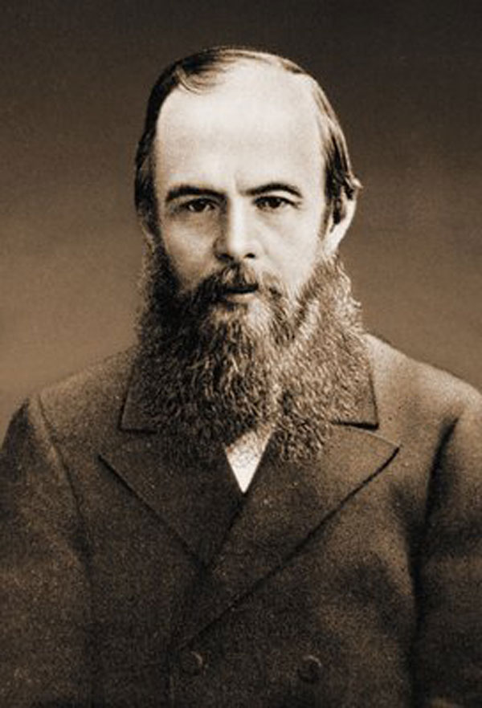
Фёдор Михайлович Достоевский
(1821-1881 гг.)

Slide 4
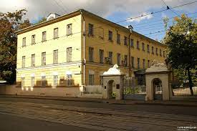
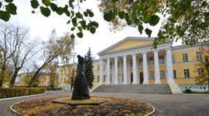
Родился будущий писатель в Москве в семье Михаила Андреевича Достоевского, лекаря Мариинской больницы для бедных (прозванной Божедомкой), и дочери московского купца Марии Фёдоровны
Мариинская больница
Правый флигель, отведённый под квартиру лекаря

Slide 5
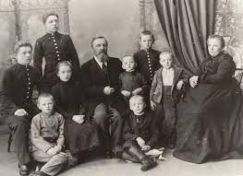
Семья Фёдора Достоевского была большая.
У него был еще старший брат Михаил, к которому писатель был очень привязан, а также сестры Варвара, Вера, Александра, братья Андрей и Николай.

Slide 6
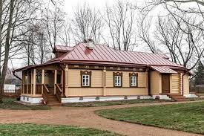
Усадьба Даровое
Усадьба, приобретённая М.А. Достоевским, произвела на его сыновей неизгладимое впечатление.
Фёдор Достоевский позже вспоминал: «Это маленькое и незамечательное место оставило во мне глубокое и сильное впечатление на всю потом жизнь…»

Slide 7
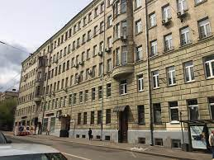
Пансион Чермака
В 1834 году Фёдора и Михаила определяют в пансион Л.И.Чермака, который располагался на Басманной улице. Там они учились до 1837 года.

Slide 8
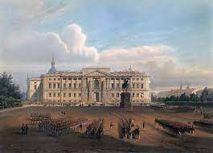
Инженерное училище в Петербурге
В 1838 году, через год после смерти матери, Михаил и Фёдор едут поступать в Инженерное училище в Санкт-Петербург. Ф.М. Достоевский не любил говорить об учёбе и службе, вероятно, потому, что отправился туда против воли по настоянию отца.

Slide 9
Не знаю, стихнут ли когда мои грустные идеи?
писал Достоевский брату, осознавая, что идёт не путём сердца.
Страстное увлечение литературой не покидало его ни на секунду. По окончании училища в 1843 году Достоевский был зачислен на службу в чертёжную инженерного департамента, но через год добивается увольнения от военной службы и вместе с Д.В.Григоровичем (уже известным в определённых кругах писателем) снимает квартиру.

Slide 10

Первое произведение
В мае 1845 года Достоевские пишет свое первое произведение – роман в письмах «Бедные люди». Это произведение восхитило Григоровича, Некрасова и Белинского.
Впоследствии Фёдор Михайлович вспоминал: «Это была самая восхитительная минута во всей моей жизни».

Slide 11


Произведения 40-х
После «Бедных людей» у Достоевского открывается целый цикл произведений, показывающих жизнь различных слоёв общества. Он пишет повести «Двойник», «Хозяйка», «Роман в девяти письмах», «Господин Прохарчин», «Ползунков». Герои произведений – это чаще всего мелкие чиновники, жители петербургских углов. Писателя привлекает в них возвышенное благородство, духовная красота и поэтичность натуры.

Slide 12
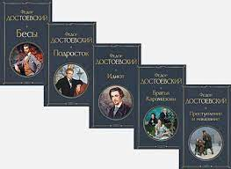
«Великое Пятикнижие»
Главными в творчестве писателя можно назвать романы «Великого Пятикнижия»:
- Преступление и наказание (1866);
- Идиот (1867 — 1869);
- Бесы (1871-1872);
- Подросток (1875);
- Братья Карамазовы (1879-1880).
Каждая из этих книг была создана Достоевским во время депрессий и переживаний.

Slide 13
Исследователи проводят аналогии: пятикнижие Достоевского сравнивают с Пятикнижием Моисея. Согласно библейским данным — текст Моисею продиктовал сам Бог, а творения Федора Михайловича слишком талантливы, и иногда не укладывается в голове, что эти романы были написаны человеком, а не продиктованы свыше.
Почему же Пятикнижие называют Великим?

Slide 14
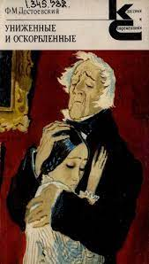
Творческое наследие
Перу Ф.М. Достоевского принадлежат 8 романов, 11 повестей, а также рассказы, критические статьи, дневники и даже стихотворения. Его творчество оказало влияние как на русских, так и на зарубежных мыслителей.

Slide 15
В пятнадцать лет я напал на Достоевского, и это было для меня истинным откровением: я сразу почувствовал, что прикоснулся к чему-то огромному, и бросился читать все, что он написал, книгу за книгой, как до того читал Бальзака.
Антуан де Сент-Экзюпери
Достоевским я зачитывался, даже в очень плохих переводах. Позднее я прочитал его по-французски, на французский его переводили русские, их переводы были гораздо лучше испанских.
Г. Маркес
Моя цель – «Братья Карамазовы». Написать что-то подобное – вот пик, вершина. «Карамазовых» я прочел в возрасте 14-15 лет и с тех пор перечитывал четыре раза. Каждый раз это было прекрасно. В моем представлении, это идеальное произведение.
Х. Мураками
Достоевский дал мне больше, чем любой мыслитель, больше, чем Гаусс!»
А. Эйнштейн

Slide 16
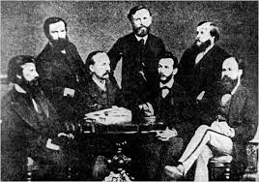
Кружок Петрашевского
С весны 1847 года Достоевский стал посещать собрания кружка Петрашевского. Петрашевцы - участники кружка М.В.Петрашевского (1827-1866) и связанных с ним кружков, существовали в период 1844- 1849 гг. Члены кружков на собраниях обсуждали различные философские учения, предполагали организовать подпольную типографию и заняться пропагандой социалистических идей.
23 апреля 1849 года все посещавшие собрания у Петрашевского были арестованы. Суду были преданы 22 человека, в том числе и Ф.М. Достоевский.

Slide 17
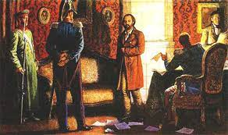
Инсценировка казни
3 января 1850 года (22 декабря 1849 года по ст. стилю) на Семёновском плацу участникам кружка М.Петрашевского был прочитан приговор о «смертной казни расстрелянием», однако казнь не состоялась.
Церемония казни была разработана под личным руководством царя. Он следил за тем, чтобы инсценировка казни стала сильнейшей психологической пыткой. По его воле все должно было быть выполнено так, как будто казнь действительно совершится. И только в оставшуюся секунду для произнесения последней команды должен был появиться посланец с другим приговором. Достоевского приговорили к 4 годам каторги, и разжаловали в рядовые.

Slide 18
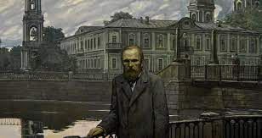
Возвращение
Срок казни Достоевского вышел в 1859 году, однако в Петербург ему разрешили вернуться только через год.

Slide 19
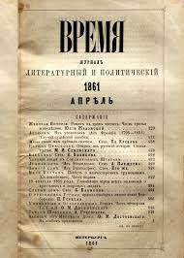
Журнал «Время»
В 1861 году Ф.М. Достоевский вместе с братом Михаилом начинает издавать журнал «Время», главной идеей которого становится сближение интеллигенции с народом.

Slide 20
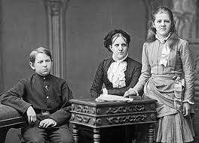
Личная жизнь
У Ф.М. Достоевского было две жены. С первой, Марией Исаевой, отношения были напряжённые. Общих детей у них в браке не было. Умерла Мария Исаева-Достоевская в 1864 году после продолжительной болезни.
В 1867 году Федор Михайлович женился во второй раз – на своей стенографистке Анне Сниткиной, ставшей его верной помощницей и соратницей и родившей ему четверых детей. Благодаря Анне Григорьевне писателю удалось избавиться от пристрастия к рулетке, она взяла на себя руководство финансами семьи, заботилась о быте. Супруги прожили в любви и согласии 14 лет.

Slide 21
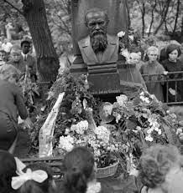
Смерть
Зимой 1881 года здоровье писателя сильно ухудшилось – дала знать о себе застаревшая эмфизема легких. 28 января 1881-го писатель скончался.
Похороны великого литератора и философа состоялись 1 февраля 1881 года.
Федора Михайловича похоронили на Тихвинском кладбище Александро-Невской лавры. В качестве эпитафии на его надгробном камне высечены слова из Евангелия от Иоанна – именно их в свое время писатель выбрал эпиграфом к роману «Братья Карамазовы»: «Аминь, аминь глаголю вамъ: аще зерно пшенично падъ на земли не умретъ, то едино пребываетъ: аще же умретъ, многъ плодъ сотворитъ».

Slide 22
Использованные источники:
https://www.kp.ru/afisha/msk/obzory/knigi/biografiya-fedora-dostoevskogo/
https://okrlib.ru/news/
https://fedordostoevsky.ru/around/Dostoevskaya/
https://runivers.ru/Runivers/calendar2
https://mc.eduirk.ru/index.php?option=com_k2&view=item&id=1866:3-yanvarya-1850-goda-v-peterburge-sostoyalas-instsenirovka-kazni-uchastnikov-kruzhka-butashevicha-petrashevskogo&Itemid=144

